Slide 1
AULA 4: TEORIAS DE AQUISIÇÃO ALEMÃO COMO LINGUA MATERNA
Aula 3 do módulo I

Slide 2
AQUECIMENTO
Analise a tabela:
- interpretando as categorias
- analisando as categorias do Brasil
- comparando o Brasil com outros países
Auswärtiges Amt, 2020

Slide 3
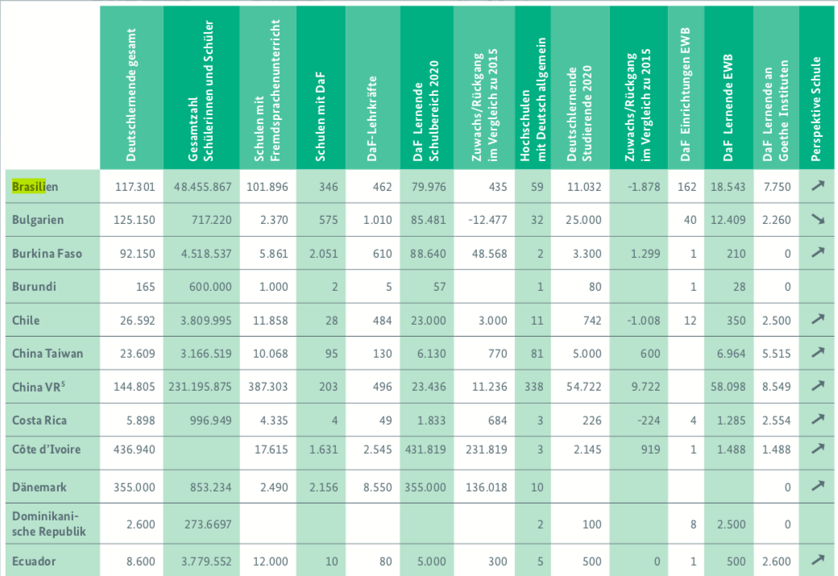
AQUECIMENTO
Analise a tabela:
- interpretando as categorias
- analisando as categorias do Brasil
- comparando o Brasil com outros países
Auswärtiges Amt, 2020

Slide 4
ALEMÃO COMO LÍNGUA “ESTRANGEIRA”
Aprendizes de DaF no Brasil:
2015: 134.588 2020: 117.301
59 universidades (17 DaF + Germanistik)
11 mil estudantes universitários (por volta de 1.000 na Licenciatura)
Cursos de idiomas (160): 18 mil alunos
462 professores
(Auswärtiges Amt, 2020)

Slide 5
VIVER NO BRASIL FALANDO HUNSRÜCKISCH

Slide 6
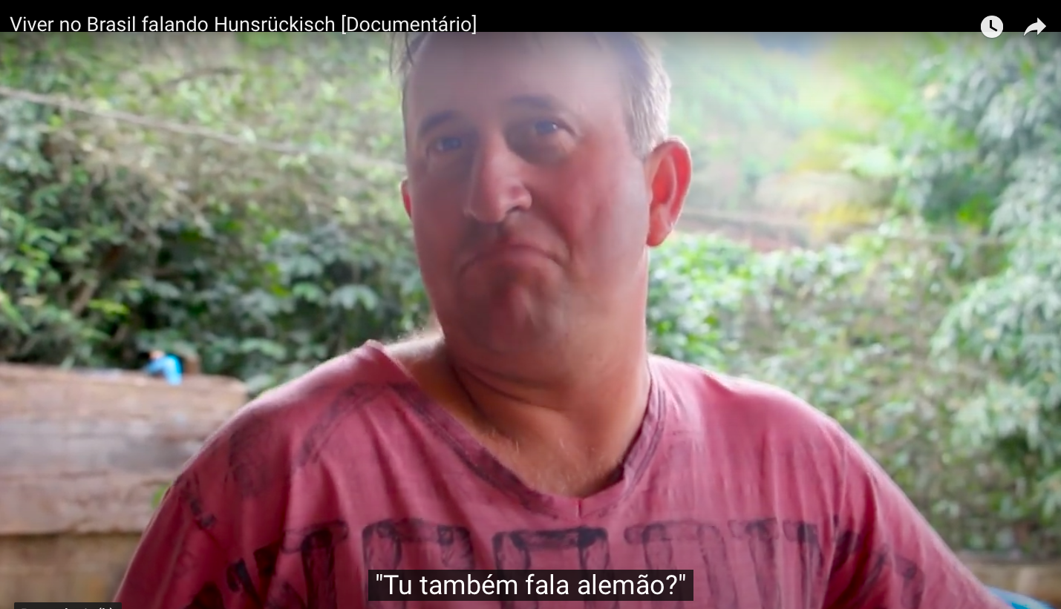
VIVER NO BRASIL FALANDO HUNSRÜCKISCH

Slide 7
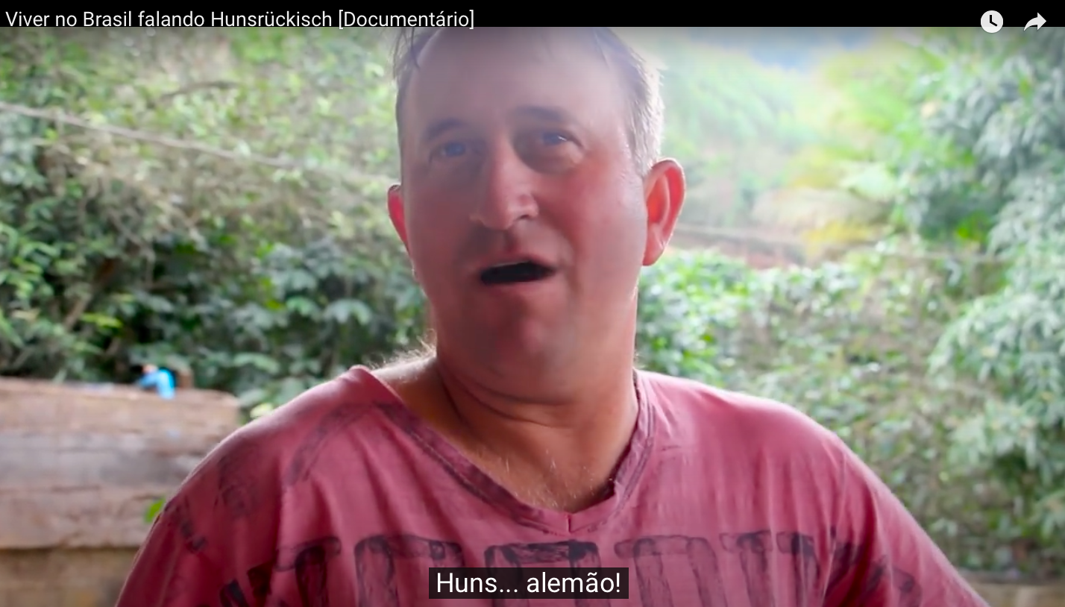
VIVER NO BRASIL FALANDO HUNSRÜCKISCH

Slide 8
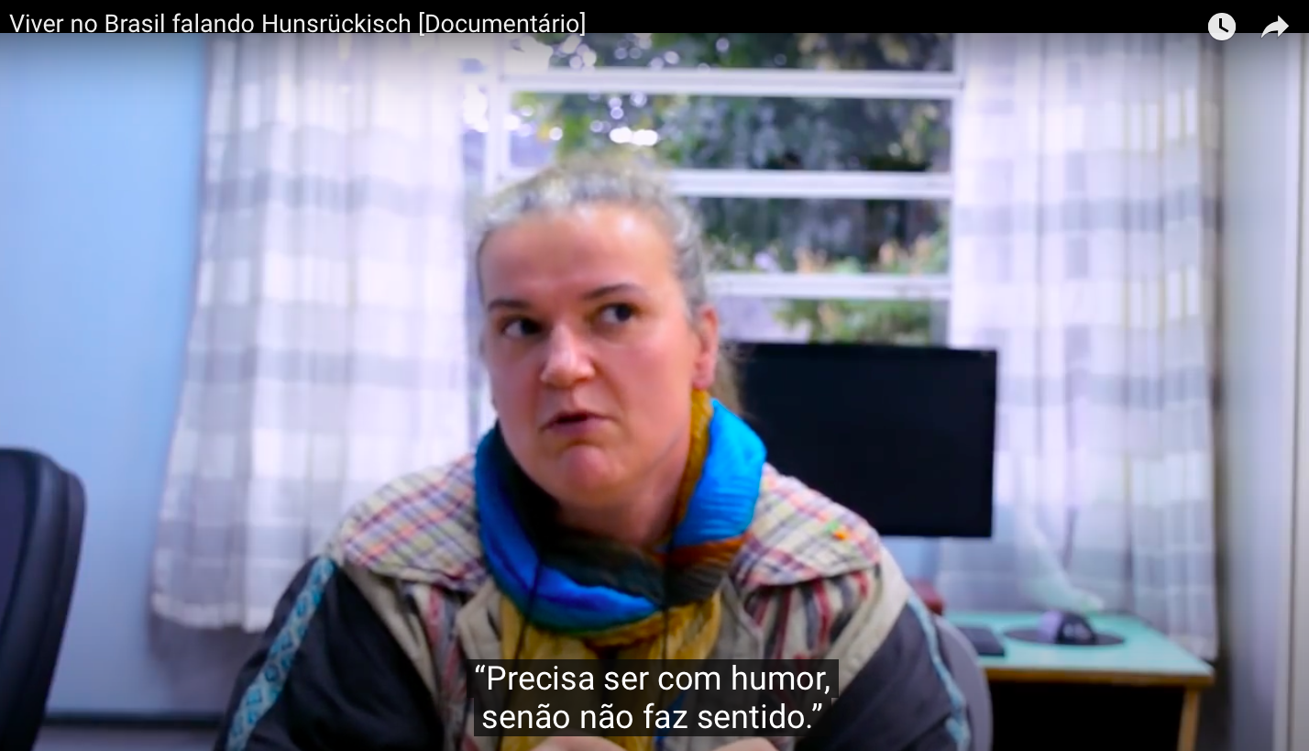
VIVER NO BRASIL FALANDO HUNSRÜCKISCH

Slide 9
VIVER NO BRASIL FALANDO HUNSRÜCKISCH

Slide 10
ATIVIDADE 1: ANALISEM O EXCERTO ABAIXO COM OS QUESTIONAMENTOS AO LADO:
1) Qual das três definições de Kumaravadivelu (língua como sistema, discurso e ideologia) mais ajuda a explicarmos o trecho?
2) Pelos critérios do pluricentrismo aqui se trata de processo de aquisição ou aprendizagem?
3) Que conclusão podem fazer comparando sua autossondagem que fizemos no começo do semestre com esse trecho?
I2: Nós aprendemos isso, não que a gente aprende, mas a gente sempre ouve que o alemão que falamos seria um alemão qualquer, isso não seria algo importante. [...] Tem vezes que a gente se envergonha um pouco e tem medo de que (as palavras) não saiam direito.
E1: Que tipo de alemão é este que vocês falam? Como se nomeia?
I1: Falam que era do Hunsrick.
I2: Sim.
I2: A mãe falou do Hochdeutsch (alemão padrão) e do Plattdeutsch (dialeto).
E1: Ahm, o alemão padrão é o outro?
I3: Sim, isso seria o alemão certo.
I2: Este seria mais bonito, bonito pra ler e escrever.
E1: Vocês não acham o dialeto (Platt, Hunsrickisch) bonito?
I2: Ahm, não pelo mais bonito ou mais feio, mas é assim, porque aprendemos assim, de que isso não seria o mais correto.
E1: E o que tu acha disso?
I3: Eu nunca refleti direito sobre isso. Eu não sei se meu alemão é o certo ou o errado.

Slide 11
COMO ENTREVISTAR (ALUNO E/OU PROFESSOR)
ALUNO:
BLOCO 1: SOBRE VOCÊ E SUA RELAÇÃO COM OUTRAS LÍNGUAS
BLOCO 2: SOBRE SUA RELAÇÃO COM A APRENDIZAGEM DA LÍNGUA ALEMÃ
PROFESSOR:
BLOCO 1: FORMAÇÃO E EXPERIÊNCIA
BLOCO 2: VIVÊNCIAS EDUCATIVAS E O COTIDIANO DO PROFESSOR
BLOCO 3: COLOCAÇÃO E FUTURO PROFISSIONAL
(ver pasta Investigação)

Slide 12
LEITURAS E IDEIA DO MÓDULO
Concepções do meu alemão brasileiro
Entendimento da minha aprendizagem/aquisição
Concepções de alemão e línguas teutobrasileiras
Teorias de aprendizagem/aquisição dessas línguas
Concepções de língua
Teorias de aprendizagem/aquisição

Slide 13
ORGANIZAÇÃO DA AULA
Procedimentos de preparação e análise das entrevistas
Retomada da discussão sobre teorias de LE/Aprendizagem e histórico do alemão como LE e o lugar da motivação
Apresentação e discussão das teorias de aquisição e aprendizagem no seu contínuo experiencial

Slide 14
PERIODIZAÇÃO DO ENSINO DO ALEMÃO COMO LE
ANOS 50: a fundação dos Institutos Goethe e Herder no contexto da política linguística e cultural dos dois estados alemães
ANOS 60: consolidação da posição de destaque dos Institutos Goethe e Herder
ANOS 70: estabelecimento de um campo de pesquisa científica na área de ALE
ANOS 80: globalização do método comunicativo
ANOS 90: mudanças estruturais e debate sobre a especificidade da área de ALE
ANOS 00: crescente proliferação e diferenciação dos campos de pesquisa
ANOS 10: aproximação do ALM do ALE e ALA como parte de um contínuo

Slide 15
MOTIVAÇÃO PARA APRENDIZAGEM DE LÍNGUA
Motivação extrínseca
regulação externa
regulação introjetada
regulação identificada
regulação integrativa
Motivação intrínseca
Motivação instrumental vs. integrativa

Slide 16
ATIVIDADE 2 - PRATICANDO TEORIAS
Analisar:
Retomando suas motivações para estudar alemão, tentem identificar o tipo de motivação
Relembrem os porquês colocados como motivação para aprender alemão no começo do semestre, há semelhanças/diferenças?
https://docs.google.com/document/d/1c8A6a76C1atQPwRipJTKZaxLHjeZy4tp/edit

Slide 17
CONDIÇÕES PARA DESENCADEAR O PROCESSO DE APRENDIZAGEM:
Segundo Marotta (2004, p. 18), aprendizagem de língua não-materna acontece por conta de:
bilinguismo dos pais;
sociedade multilíngue;
experiências escolares;
turismo;
emigração.
Vídeo para reflexão:
https://www.myspass.de/shows/tvshows/ladykracher/Deutschkurs-fuer-tuerkische-Mitbuerger--/3568/

Slide 18
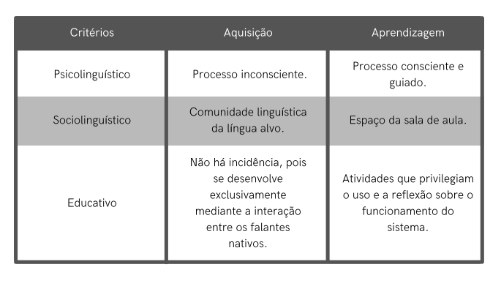
DIFERENÇAS ENTRE OS DOIS CONCEITOS
Gargallo (2010, p. 20)

Slide 19
 | AQUISIÇÃO DE L1 | APRENDIZAGEM DE L2
Sucesso ou êxito | Em condições normais, a criança sempre o consegue em todos os casos. | Limita-se a uma pequena minoria. Existe também uma grande variedade na velocidade de aprendizagem, e muitos aprendizes progridem aquém da meta esperada.
Espaço/Tempo | O mundo, nos primeiros anos das crianças, é o aqui e agora. Logo, existem parâmetros limitados que satisfazem suas necessidades de comunicação. | O adulto tende a comunicar ideias mais complexas, inclusive quando os recursos que possui da L2 ainda não dão conta da atividade.
Erros | A criança não tem medo de cometer erros. | O adulto evita certas estruturas na L2 exatamente por medo de errar.
Instrução formal | A criança não a necessita para chegar ao nível de um nativo em sua língua materna. | O adulto precisa de instrução formal, até porque ele não consegue captar certas características da língua por mera exposição a ela.
Objetivo | Nas crianças, o objetivo já está predeterminado por sua faculdade de aprender a falar. E é isso que faz com que elas se comuniquem. | Os objetivos são diferentes, dependendo de cada pessoa. O adulto pode centrar-se em aprender a L2 para ler textos, ou para atender a seus clientes, ou para comunicar-se numa viagem, etc.
Adaptado de Martín Martín (2004, p. 266)

Slide 20
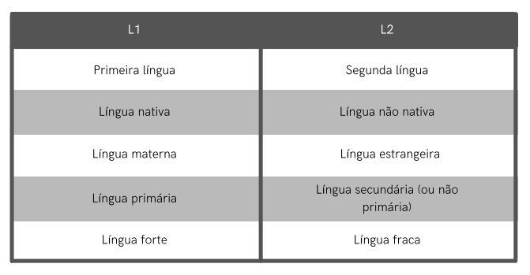
“O CONTÍNUO”
AQUISIÇÃO
APRENDIZAGEM
Griffin (2011, p. 22)

Slide 21
MODELO MONITOR (KRASHEN, 1970)
HIPÓTESE DO MONITOR
HIPÓTESE DA AQUISIÇÃO-APRENDIZAGEM
HIPÓTESE DO FILTRO AFETIVO
HIPÓTESE DO INPUT
HIPÓTESE DA ORDEM NATURAL

Slide 22
DEFINIÇÕES DE/PARA CONSTRUÇÃO DE LÍNGUA
SPINASSÉ, Karen Pupp. Os conceitos de língua materna, segunda língua e língua estrangeira e os falantes de línguas alóctones minoritárias no sul do Brasil. Revista Contingentia, vol. 1, n. 1, nov. 2006, p .01-10.
A Língua Materna, ou a Primeira Língua (L1) não é, necessariamente, a língua da mãe, nem a primeira língua que se aprende. Tão pouco trata-se de apenas uma língua. Normalmente é a língua que aprendemos primeiro e em casa, através do pais, e também é freqüentemente a língua da comunidade. Entretanto, muitos outros aspectos lingüísticos e não-lingüísticos estão ligados à definição. A língua dos pais pode não ser a língua da comunidade, e, ao aprender as duas, o indivíduo passa a ter mais de uma L1 (caso de bilingüismo). Uma criança pode, portanto, adquirir uma língua que não é falada em casa, e ambas valem como L1.
A título de ilustração: uma criança nasce e cresce na Alemanha, filha de um francês com uma colombiana. Se com cada um dos pais ela se comunica nas suas línguas respectivas, e na creche, na rua, com os amigos e vizinhos o alemão é a língua diária, essa criança tem, claramente, três línguas maternas: francês, espanhol e alemão.

Slide 23
DEFINIÇÕES DE/PARA CONSTRUÇÃO DE LÍNGUA
É sabido, que uma segunda língua não é necessariamente uma segunda, no sentido de que haverá uma terceira, uma quarta, e assim por diante. “Segunda” está para “outra que não a primeira (a materna)”, e a ordem de aquisição se torna irrelevante – desde que não se trate de mais uma L1. Dependendo de como a língua foi adquirida, ela pode ser classificada de uma forma ou de outra.
Diferenciando, porém, do conceito de Língua Estrangeira (LE), uma Segunda Língua é uma não-primeira-língua que é adquirida sob a necessidade de comunicação e dentro de um processo de socialização. A situação tem que ser favorável: um novo meio, um contato mais intensivo com uma nova língua que seja importante para a comunicação e para a integração social. Para o domínio de uma SL é exigido que a comunicação seja diária e que a língua desempenhe um papel na integração em sociedade.

Slide 24
DEFINIÇÕES DE/PARA CONSTRUÇÃO DE LÍNGUA
A aquisição de uma Segunda Língua e a aquisição de uma Língua Estrangeira (LE) se assemelham no fato de serem desenvolvidas por indivíduos que já possuem habilidades linguísticas de fala, isto é, por alguém que possui outros pressupostos cognitivos e de organização do pensamento que aqueles usados para a aquisição da L1. Uma diferenciação entre essas duas formas de aquisição de língua não-materna baseia-se fundamentalmente no já citado papel ou função da SL na cultura do falante.
Do contrário, no processo de aprendizado de uma LE não se estabelece um contato tão grande ou tão intenso com a mesma. A grande diferença é que a LE não serve necessariamente à comunicação e, a partir disso, não é fundamental para a integração, enquanto a SL desempenha um papel até mesmo vital numa sociedade:

Slide 25
APRENDER NA COMUNICAÇÃO
INTELIGIBILIDADE
VARIAÇÃO
LOCALIDADE
HIBRIDISMO
ACOMODAÇÃO
DIFERENÇA
um debate contemporâneo
nos estudos da linguagem
APRENDER PARA A COMUNICAÇÃO
PRECISÃO
LÍNGUA ALVO
ERRO
PADRONIZAÇÃO
PUREZA
IMITAÇÃO
DEFICIÊNCIA
Canagarajah e Wurr (2011)

Slide 26
OBSERVAÇÃO E CONSTRUÇÃO DE DADOS:
Parte descritiva:
1. Descrição dos sujeitos
2. Reconstrução de diálogos
3. Descrição de locais
4. Descrição de eventos especiais
5. Descrição das atividades
6. Os comportamentos do observador
Parte reflexiva:
1. Reflexões analíticas
2. Reflexões metodológicas
3. Dilemas éticos e conflitos
4. Mudanças na perspectiva do observador
5. Esclarecimentos necessários

Slide 27
REGISTRO DAS OBSERVAÇÕES:
1) quanto mais próximo do momento da observação, maior sua acuidade (depende do papel do observador)
2) se não poder fazer na ora, procurar fazer logo depois (não confiar na memória)
3) indicar em cada registro o dia, a hora, o local da observação e seu período de duração.
4) Deixar uma margem para a codificação do material ou para observações gerais.
5) deixar distinto em termos visuais – informações descritivas, falas, citações e observações pessoais
6) mudar de parágrafo a cada nova situação observada ou a cada nova personagem apresentada
7) definir o material a ser utilizado (caderno, folhas avulsas etc.)

